Slide 1
Einstieg
Präsenztag 6
Überbetriebliche Kurse Block 2
Kauffrau/Kaufmann EFZ BOG
Branche «Öffentliche Verwaltung/Administration publique/Amministrazione pubblica»
Arbeitssituation 10: «Gebühren, Abgaben, Rückforderungen, Bussen verrechnen sowie Debitoren-/Kreditorenbuchhaltung führen»

Slide 2

Themen heute
Arbeitssituation 10: Gebühren, Abgaben, Rückforderungen, Bussen verrechnen sowie Debitoren-/Kreditorenbuchhaltung führen
Die Kaufleute verrechnen erbrachte staatliche Leistungen, Benutzungsgebühren oder Konzessionen gemäss den zugrundeliegenden Verordnungen und Reglementen. Sie führen die Debitoren- und Kreditorenbuchhaltung. Die Kaufleute kontrollieren Zahlungseingänge und verantworten das Inkasso. Je nach Möglichkeiten der Kunden und der gesetzlichen Rahmenbedingungen vereinbaren sie Ratenzahlungen und unterstützen bei Erlassgesuchen.

Slide 3

Ziele
Sie beschreiben mit eigenen Worten, was öffentliche Abgaben sind.
Sie nennen konkrete Beispiele für unterschiedliche Arten von öffentlichen Abgaben.
Sie erklären den Aufbau der Rechnungslegung im öffentlichen Gemeinwesen.
Sie sind in der Lage, einfache Verbuchungen in der Bilanz vorzunehmen.

Slide 4

Warum ist das wichtig?
Das Gemeinwesen finanziert sich über öffentliche Abgaben, welche Private und Unternehmen zahlen. Die Finanzen der öffentlichen Verwaltung stehen somit im besonderen Interesse der Öffentlichkeit, die transparent über finanzielle Vorgänge und Entwicklungen informiert sein möchte.
Im Berufsalltag müssen Sie daher Rechenschaft ablegen können, wozu Ihr Lehrbetrieb bestimmte Gebühren erhebt oder gewisse Aufwände verrechnet. Indem Sie auf die korrekten rechtlichen Grundlagen und betrieblichen Vorgaben verweisen, legitimieren Sie Ihr Handeln und schaffen Vertrauen.

Slide 5
Einstieg ins Thema
Ausgangslage
Als Vorbereitung auf heute haben Sie die Wissenssicherungen bearbeitet. Prüfen Sie nun Ihr Wissen, indem Sie mit einer Mitlernenden ein Lern-Tennis spielen.
Aufgabenstellung
Schritt 1: Suchen Sie sich einen Lern-Tennis-Spieler.
Schritt 2: Gehen Sie abwechselnd die rechts stehenden Begriffe durch und definieren Sie diese korrekt. Geben Sie auch immer ein Praxisbeispiel an.
Schritt 3: Korrigieren Sie sich gegenseitig. Notieren Sie offene Fragen.
Organisation
Arbeitsweise: Partnerarbeit
Zeit: 10 Minuten
Kostendeckungsprinzip
Steuern
Kausalabgaben
Gebühren
Kreditoren
Jahresrechnung
Steuerfuss

Slide 6
Ablauf
Einstieg | 08.30
Block 1: Die Gebühren Teil 1
Pause | 10.15
Block 1: Die Gebühren Teil 2
Block 2: Rechnungslegung Teil 1
Mittagspause | 12.15
Block 2: Rechnungslegung Teil 2
Pause | 15.15
Abschluss/Ausblick
Ende | 17.00

Slide 7
Finanzen
Input
Präsenztag 6
Überbetriebliche Kurse Block 2
Kauffrau/Kaufmann EFZ BOG
Branche «Öffentliche Verwaltung/Administration publique/Amministrazione pubblica»
Arbeitssituation 10: «Gebühren, Abgaben, Rückforderungen, Bussen verrechnen sowie Debitoren-/Kreditorenbuchhaltung führen»

Slide 8
Das Wichtigste in Kürze
Das öffentliche Gemeinwesen ist verpflichtet, aufzuzeigen, wofür es seine Finanzen einsetzt.
Mit dem Budget wird geschätzt, wie hoch Aufwände und Erträge in einer zukünftigen Rechnungsperiode ausfallen werden.
Mit der Jahresrechnung wird dargelegt und Rechenschaft abgelegt, wofür die finanziellen Mittel verwendet wurden.

Slide 9
Das Budget
Notes:
Hinweis üK-Leitung:
Teilen Sie zu Anschauungszwecken ein beispielhaftes Budget aus.

Slide 10

Das Budget erstellen und verabschieden
Jedes Amt muss zeigen, wie viel Geld es braucht, um auch im kommenden Jahr seine Aufgaben zu erfüllen.
Dazu erstellt die Verwaltung ein Budget.
Die Exekutive verantwortet das Budget.
  Kanton: Kantonale Finanzdirektion
  Gemeinde: Zuständige Gemeinderätin
Die Steuern sind ein wichtiger Posten im Budget. Denn sie sind die grösste Einnahmequelle.
Notes:
Hinweis üK-Leitung:
Führen Sie weiter aus, welche Rolle und welche Aufgaben der Exekutive zukommen.
Zeigen Sie einen Ausschnitt aus einem Budget und erklären Sie einige Posten.

Slide 11
Das Budget wird rechtlich genehmigt
Das Budget wird von der Legislative genehmigt.
  Kantonsebene: Kantonsparlament
  Gemeindeebene: Gemeindeparlament oder Stimmvolk
Erst jetzt ist das Budget rechtlich verbindlich.
Notes:
Hinweis üK-Leitung:
Führen Sie weiter aus, welche Rolle und welche Aufgaben der Legislative zukommen.

Slide 12
Reflexionsfrage
Aufgabenstellung
Was könnten Gründe für eine Fehleinschätzung des Budgets sein?
Diskutieren Sie zu zweit.
Organisation
Zeit: 2 Minuten
Arbeitsweise: Partnerarbeit
Notes:
Hinweis üK-Leitung:
Holen Sie einige Wortmeldungen ab und stellen Sie die korrekte Antwort vor.

Slide 13
Die jahresrechnung
Notes:
Hinweis üK-Leitung:
Zeigen Sie den Aufbau einer Jahresrechnung auf.

Slide 14

Die Jahresrechnung erstellen und verabschieden
Die Jahresrechnung zeigt an, wofür die Einnahmen (Steuern und Kausalabgaben) verwendet wurden.
Sie wird per Jahresende (31.12.XX) von der zuständigen Finanzverwaltung erstellt.

Slide 15
Die Jahresrechnung wird genehmigt
Die Exekutive (kantonale Finanzdirektion respektive der zuständige Gemeinderat) verabschiedet den ersten Entwurf der Jahresrechnung.
Die Jahresrechnung wird dann definitiv von der Legislative genehmigt.
  Kantonsebene: Kantonsparlament
  Gemeindeebene: Gemeindeparlament oder Stimmvolk
Notes:
Hinweis üK-Leitung:
Führen Sie weiter aus, welche Rolle und Aufgaben der Exekutive respektive der Legislative zukommt.

Slide 16
Zusammenfassung
Jahresrechnung
Rückblick und Rechenschaft über die Verwendung der finanziellen Mittel
Durch Legislative genehmigt
Finanzen
Budget
Vorausblick über zukünftige Aufwände und Erträge
Durch Legislative genehmigt

Slide 17
Die Gebührenverordnung in Ihrem Lehrbetrieb – „Gemeinsamkeiten und Unterschiede“
Ausgangslage
Als Vorbereitung auf den heutigen üK-Tag haben Sie sich mit der Gebührenverordnung Ihres Lehrbetriebs beschäftigt und diese mitgenommen. Nun vergleichen Sie, wie die Gebühren in den Ämtern Ihrer Mitlernenden geregelt sind.
Aufgabenstellung
Schritt 1: Bilden Sie Vierergruppen.
Schritt 2: Stellen Sie sich gegenseitig die mitgebrachte Gebührenverordnung vor. Arbeiten Sie inhaltliche und formelle Gemeinsamkeiten und Unterschiede zwischen den Gebührenverordnungen heraus, z.B.:
Was ist auf der Gebührenverordnung festgelegt?
Für wen gilt die Gebührenverordnung?
Welche Fälle sind mit der Gebührenverordnung abgedeckt?
Weitere interessante Aspekte können Sie ebenfalls einbringen.
Schritt 3: Halten Sie Ihre Ergebnisse auf dem Poster fest.
Erwartungen
Sie haben mindestens drei Gemeinsamkeiten und drei Unterschiede zwischen den Gebührenverordnungen gefunden.
Sie können den Anwendungsbereich der Gebührenverordnungen Ihrer Mitlernenden nachvollziehbar wiedergeben.
Sie haben die Gemeinsamkeiten und Unterschiede der Gebührenverordnungen nachvollziehbar auf dem Poster festgehalten.
Organisation
Zeit: 20 Minuten
Arbeitsweise: Vierergruppen
Hilfsmittel: A3-Papier, Stifte

Slide 18


Gebühren verrechnen – „Mini Cases“
Ausgangslage
Wie Sie soeben festgestellt haben, gibt es unterschiedliche Gebührenverordnungen. Je nach Verordnung sind die Gebührentarife anders geregelt. Anhand von Fallbeispielen verrechnen Sie nun unterschiedliche Gebühren.
Aufgabenstellung
Schritt 1: Lösen Sie die ersten drei Fälle in Einzelarbeit.
Schritt 2: Vergleichen Sie Ihre Lösung mit einem Banknachbarn.
Für schnelle Lernende: Lösen Sie den vierten Fall zu zweit.
Erwartungen
Sie leiten die zu verrechnenden Gebühren konsequent aus der Gebührenverordnung ab.
Sie berechnen die Höhe der Gebühren korrekt.
Organisation
Zeit: 25 Minuten
Arbeitsweise: Einzelarbeit, Tandem
Hilfsmittel: Stifte
Zum Dokument

Slide 19
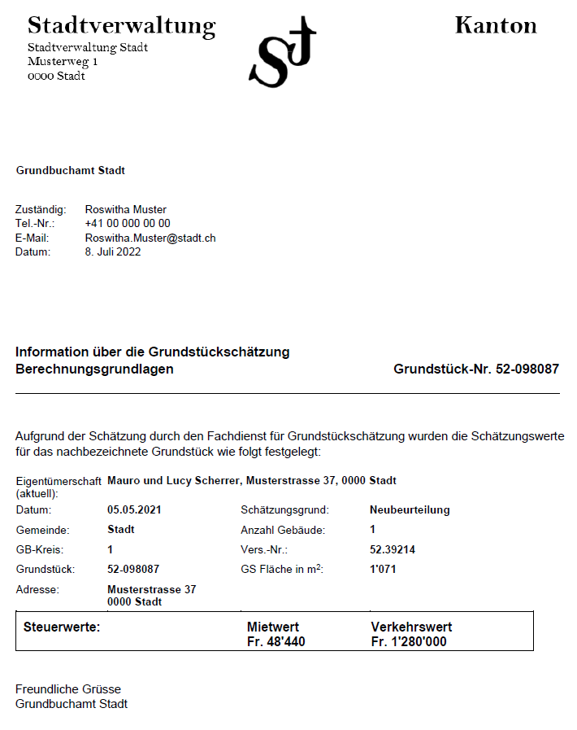
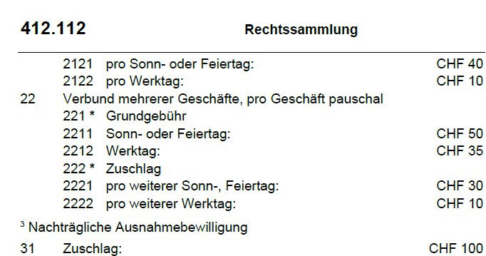
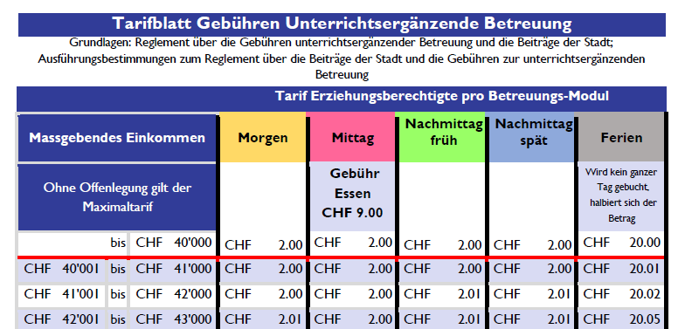
Gebühren verrechnen – Unterlagen zu „Mini Cases“
Fall 1: VW-Bus vs. Sprinkleranlage
Beiblatt «Gebührentarif» (hier)
Fall 2: Restauranteröffnung
Beiblatt «Rechtssammlung» (hier)
Fall 3: Grundsteuern
Beiblatt «Gesetzesartikel» (hier)
Beiblatt «Grundstückschätzung» (hier)
Fall 4: Workaholics
Beiblatt «Tarifblatt» (hier)

Slide 20
Weitere Gebühren – „Lernaufgabe“
Ausgangslage
Im Grundlagenwissen haben Sie erfahren, dass Gebühren zu den Kausalabgaben zählen. Tatsächlich gibt es drei unterschiedliche Arten von Gebühren, die Sie hier kennenlernen: Benutzungsgebühren, Verwaltungsgebühren und Konzessionen.
Aufgabenstellung
Schritt 1: Bilden Sie Vierergruppen und lesen Sie die einzelnen Aussagen durch.
Schritt 2: Ordnen Sie die Aussagen der richtigen Gebührenart zu.
Schritt 3: Schreiben Sie eine Definition für jede Art von Gebühr in den entsprechenden Kasten.
Für schnelle Lernende: Überlegen Sie sich, für welche Gebührenart das Äquivalenzprinzip und/oder das Kostendeckungsprinzip gelten.
Erwartungen
Sie ordnen mindestens 12 Aussagen der korrekten Gebührenart zu.
Sie schreiben für jede Gebührenart eine nachvollziehbare Definition.
Organisation Zeit: 20 Minuten / Arbeitsweise: Vierergruppe / Hilfsmittel: Stifte
Zum
Dokument

Slide 21
Die Rechnungslegung im Detail
Input
Präsenztag 6
Überbetriebliche Kurse Block 2
Kauffrau/Kaufmann EFZ BOG
Branche «Öffentliche Verwaltung/Administration publique/Amministrazione pubblica»
Arbeitssituation 10: «Gebühren, Abgaben, Rückforderungen, Bussen verrechnen sowie Debitoren-/Kreditorenbuchhaltung führen»

Slide 22
Das Wichtigste in Kürze
Das öffentliche Gemeinwesen orientiert sich an allgemeinen Standards zur Rechnungslegung.
Die Kantone und Gemeinden führen je ihre eigene Bilanz, Erfolgsrechnung und Investitionsrechnung.
Mit der Rechnungslegung schafft die Verwaltung Transparenz über ihren Finanzhaushalt.

Slide 23
Die grundlage

Slide 24
Harmonisierte Rechnungslegung
Das Schweizerische Rechnungslegungsgremium für den öffentlichen Sektor (SRS-CSPCP) stellt die
  einheitliche,
  vergleichbare und
  transparente Rechnungslegung
der öffentlichen Gemeinwesen in der Schweiz sicher.
Notes:
Hinweis üK-Leitung:
Erläutern Sie die Begriffe «Rechnungslegung» und «Gemeinwesen» näher.

Slide 25
Reflexionsfrage
Aufgabenstellung
Was denken Sie: Wieso wird eine Harmonisierung der Rechnungslegung angestrebt?
Diskutieren Sie zu zweit.
Organisation
Zeit: 2 Minuten
Arbeitsweise: Partnerarbeit
Notes:
Hinweis üK-Leitung:
Holen Sie einige Wortmeldungen ab und stellen Sie die korrekte Antwort vor.

Slide 26
Öffentliches Rechnungsmodell

Slide 27
Öffentliches Rechnungsmodell
Bilanz
Aktiven | Passiven
Erfolgsrechnung
Aufwand | Ertrag
Investitionsrechnung
Einnahmen | Ausgaben
Notes:
Hinweis üK-Leitung:
Erklären Sie die grundlegende Struktur des öffentlichen Rechnungsmodells. Zeigen Sie die Zusammenhänge auf.

Slide 28
Bilanz
In der Bilanz sind alle Vermögens- und Kapitalbestände aufgeführt.
Bei den Aktiven steht das Vermögen, z.B.
Kassen, Post- und Bankguthaben, ausstehende Forderungen gegenüber Einwohnern (z.B. ausstehende Steuerrechnungen), Liegenschaften.
Bei den Passiven steht das Kapital. Dazu gehört:
  das Fremdkapital/Schulden (z.B. Verbindlichkeiten aus Lieferungen und Leistungen, Hypotheken, langfristige Darlehen)
  Eigenkapital (Differenz aus Vermögen und Schulden)
Bilanz
Aktiven | Passiven
Notes:
Hinweis üK-Leitung:
Nennen Sie weitere Beispiele.

Slide 29
Bilanz
Aktiven | Passiven
10 Flüssige Mittel 100 Kasse ….. 11 Guthaben ….. | 20 Laufende Verpflichtungen 200 Kreditoren 21 Kurzfristige Schulden 210 Bank …..
Notes:
Hinweis üK-Leitung:
Zeigen Sie ein Beispiel aus Ihrer Region.
Ergänzender Hinweis zu Aktiven:
Finanzvermögen: sind Vermögenswerte, welche veräussert werden können, ohne die öffentliche Aufgabenerfüllung zu beeinträchtigen.
Verwaltungsvermögen: sind Vermögenswerte, die unmittelbar der Erfüllung öffentlicher Aufgaben dienen, insbesondere Investitionen und Investitionsbeiträge.

Slide 30
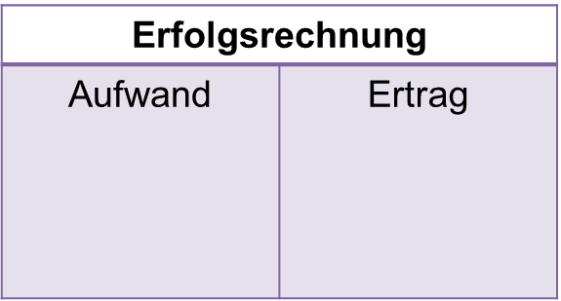
Erfolgsrechnung
Verbuchung von Aufwand und Ertrag, die Konsumcharakter haben sowie Kostenfolgen aus Investitionen
Aufwände sind z.B. Personalaufwand, Mieten, Materialaufwand
Erträge sind z.B. Steuern, Bussen, Grundbuchamtgebühren
Grundsatz des Haushaltsgleichgewichts: Gleichgewicht zwischen Aufwand und Ertrag
Notes:
Hinweis üK-Leitung:
Nennen Sie weitere Beispiele.

Slide 31
Erfolgsrechnung
Aufwand | Ertrag
30 Personalaufwand Behörden, Kommission Löhne Verwaltungs- und Betriebspersonal ….. 31 Sachaufwand Büro- und Schulmaterial …. | 40 Steuern 400 Einkommens- und Vermögenssteuern 401 Ertrags- und Kapitalsteuern ….. 41 Regalien 42 Vermögenserträge 420 Banken …..
Notes:
Hinweis üK-Leitung:
Zeigen Sie ein Beispiel aus Ihrer Region.

Slide 32
Investitionsrechnung
Investitionen sind Ausgaben, die für den
  Erwerb,
  die Erstellung oder
  die Verbesserung dauerhafter Vermögenswerte getätigt werden.
Ausgaben, die Vermögenswerte für öffentliche Zwecke mit mehrjähriger Nutzungsdauer schaffen
Investitionsausgaben bewirken die Schaffung von Verwaltungsvermögen
z.B. Renovation/Instandhaltung von Liegenschaften
Investitionsrechnung
Einnahmen | Ausgaben
Notes:
Hinweis üK-Leitung:
Nennen Sie weitere Beispiele.

Slide 33
Investitionsrechnung
Aufwand | Ertrag
50 Sachgüter 500 Grundstücke 501 Tiefbauten ….. 52 Darlehen 521 Kantone ….. | 60 Abgang von Sachgütern 600 Grundstücke 601 Tiefbauten …..
Notes:
Hinweis üK-Leitung:
Zeigen Sie ein Beispiel aus Ihrer Region.

Slide 34
Analyseaufgabe
Aufgabenstellung
Analysieren Sie die Rechnung: Was fällt Ihnen zur Gliederung auf?
Was könnte die Logik hinter der Gliederung sein?
Besprechen Sie zu zweit.
Organisation:
Zeit: 5 Minuten
Arbeitsweise: Partnerarbeit
Notes:
Hinweis üK-Leitung:
Bringen Sie hier Ihr eigenes Beispiel ein.

Slide 35
Funktionale Gliederung …
Verwaltungsabteilung | Verwaltung (z.B. Exekutive) | 0
Dienstgruppe | allg. Verwaltung (z.B. Bildung) | 2
Dienststelle | z.B. Bestattungsdienst | X
Notes:
Hinweis üK-Leitung:
Bringen Sie hier Ihr eigenes Beispiel ein.

Slide 36
… oder Artengliederung
Kontoklasse | Aufwand | 3
Kontengruppe | Sachaufwand | 1
Sammelkonto | Büromaterial | 0
Notes:
Hinweis üK-Leitung:
Bringen Sie hier Ihr eigenes Beispiel ein.
Gehen Sie allenfalls noch kurz auf die institutionelle Gliederung ein.

Slide 37
Reflexionsaufgabe
Aufgabenstellung
Was könnten Gründe für die unterschiedlichen Gliederungsarten sein?
Besprechen Sie zu zweit.
Organisation:
Zeit: 3 Minuten
Arbeitsweise: Partnerarbeit
Notes:
Hinweis üK-Leitung:
Bringen Sie hier Ihr eigenes Beispiel ein.

Slide 38
Zusammenfassung
Harmonisierte Rechnungslegung
Zur Vereinheitlichung und Vergleichbarkeit
Die Rechnungs-legung im Detail
Öffentliches Rechnungsmodell
Bilanz
Erfolgsrechnung
Investitionsrechnung
Rechnungsgliederung
Funktionale Gliederung
Artengliederung

Slide 39
Debitor oder Kreditor? – „Zuordnungsaufgabe“
Ausgangslage
Soeben haben Sie im Input erfahren, wie die Rechnungslegung im Gemeinwesen aufgebaut ist. Am Anfang steht aber meist eine Rechnung, die Sie allenfalls korrekt zuordnen müssen: Handelt es sich um einen Debitor oder einen Kreditor? Mit dieser Aufgabe üben Sie das!
Aufgabenstellung
Schritt 1: Bilden Sie Dreiergruppen.
Schritt 2: Gehen Sie die einzelnen Rechnungen durch. Bestimmen Sie, ob es sich dabei um einen Debitor oder einen Kreditor handelt.
Für schnelle Lernende: Entwerfen Sie selbst drei Beispiele und lassen Sie diese von Ihren Mitlernenden korrekt zuordnen.
Erwartungen
Sie identifizieren mindestens sechs Beispiele korrekt als Kreditor respektive Debitor.
Organisation Zeit: 20 Minuten / Arbeitsweise: Dreiergruppe / Hilfsmittel: Stifte
Zum
Dokument
Zu den Beispielen

Slide 40
Eine Buchung vornehmen
Modellierung
Präsenztag 6
Überbetriebliche Kurse Block 2
Kauffrau/Kaufmann EFZ BOG
Branche «Öffentliche Verwaltung/Administration publique/Amministrazione pubblica»
Arbeitssituation 10: «Gebühren, Abgaben, Rückforderungen, Bussen verrechnen sowie Debitoren-/Kreditorenbuchhaltung führen»

Slide 41
Ziele
Sie können Debitoren und Kreditoren mit eigenen Worten definieren und je ein Beispiel dazu nennen.
Sie können visuell aufzeigen, wie Kreditoren respektive Debitoren verbucht werden.
Sie sind in der Lage, den Buchungssatz in einem Beispiel anzuwenden.

Slide 42
Repetition
Debitoren
Forderungen aus Lieferungen und Leistungen
Kreditoren
Verbindlichkeiten aus Lieferungen und Leistungen
Notes:
Hinweis üK-Leitung:
Ergänzen Sie allenfalls mündlich. Nehmen Sie Bezug zur vorhergehenden Zuordnungsaufgabe.

Slide 43
Debitoren: Das Wichtigste im Überblick
Situation: Rechnung wird verschickt
Soll: Debitorenkonto wählen (= Bilanz)
Haben: Ertragskonto wählen (= Erfolgsrechnung)
Situation: Rechnung wird bezahlt
Soll: Bankkonto wählen (= Bilanz)
Haben: Debitorenkonto wählen (= Bilanz)

Slide 44
Rechnung wird verschickt
Soll: Debitorenkonto wählen
(= Bilanz)
Haben: Ertragskonto wählen
(= Erfolgsrechnung)
Debitor Steuern
Soll | Haben
3500
Ertrag Steuern
Soll | Haben
 | 3500
Notes:
Hinweis üK-Leitung:
Nehmen Sie als Beispiel einen Debitor «Steuern»: Eine alleinstehende Person zahlt Gemeindesteuern in der Höhe von 3500 Franken.
Weisen Sie darauf hin, dass die Kontenbezeichnungen in der Bilanz respektive Erfolgsrechnung (siehe Inp._Aufgaben) zu finden sind.
Sie können auch ein eigenes Beispiel nehmen.

Slide 45
Rechnung wird bezahlt
Soll: Bankkonto wählen
(= Bilanz)
Haben: Debitorenkonto wählen (= Bilanz)
Bank
Soll | Haben
3500
Debitor Steuern
Soll | Haben
3500 | 3500
Notes:
Hinweis üK-Leitung:
Weisen Sie darauf hin, dass je nach Zahlungseingang z.B. auch das Konto «Kasse» (statt Bank) den Betrag verbucht.

Slide 46
Ein gemeinsames Beispiel
Notes:
Hinweis üK-Leitung:
Führen Sie mit den Lernenden zusammen ein gemeinsames Debitoren-Beispiel durch.

Slide 47
Kreditoren: Das Wichtigste im Überblick
Situation: Rechnung trifft ein
Soll: Aufwandskonto wählen (= Erfolgsrechnung)
Haben: Kreditorenkonto wählen (= Bilanz)
Situation: Rechnung wird bezahlt
Soll: Kreditorenkonto wählen (= Bilanz)
Haben: Bankkonto wählen (= Bilanz)

Slide 48
Rechnung trifft ein
Soll: Aufwandskonto wählen
(= Erfolgsrechnung)
Haben: Kreditorenkonto wählen
(= Bilanz)
Aufwand Diverses
Soll | Haben
200
Kreditor Diverses
Soll | Haben
 | 200
Notes:
Hinweis üK-Leitung:
In diesem Beispiel geht es um eine Blumenbestellung. Sie können auch ein eigenes Beispiel nehmen.

Slide 49
Rechnung wird bezahlt
Soll: Kreditorenkonto wählen
(= Bilanz)
Haben: Bankkonto wählen
(= Bilanz)
Kreditor Diverses
Soll | Haben
200 | 200
Bank
Soll | Haben
 | 200
Notes:
Hinweis üK-Leitung:
Weisen Sie darauf hin, dass je nach Zahlungsart z.B. auch das Konto «Kasse» (statt Bank) den Betrag verbucht.

Slide 50
Zusammenfassung
Wir haben hier das Prinzip der doppelten Buchführung angewendet.
Das heisst, wir nehmen jeweils zwei Buchungen vor, um den Geschäftsfall abzubilden. So zeigen wir den Geldfluss lückenlos auf.
Der Buchungssatz dazu lautet: Soll an Haben.
Damit drücken Sie in Buchhaltungssprache aus, was mit einer Forderung/Verbindlichkeit in Ihrer Buchhaltung passiert.
Notes:
Hinweis üK-Leitung:
Nehmen Sie offene Fragen auf, bevor Sie ein Beispiel gemeinsam anschauen.

Slide 51
Ein gemeinsames Beispiel
Notes:
Hinweis üK-Leitung:
Führen Sie mit den Lernenden zusammen ein gemeinsames Kreditoren-Beispiel durch.

Slide 52
Buchungen vornehmen – «Anwendungsaufgabe»
Ausgangslage
Mit der Modellierung haben Sie erfahren, wie die Buchung eines Debitors respektive Kreditors abläuft. Sie haben nun Zeit, das Gelernte gleich selbst anzuwenden!
Aufgabenstellung
Schritt 1: Bleiben Sie in den gleichen Dreiergruppen wie in der vorhergehenden Aufgabe.
Schritt 2: Gehen Sie die Rechnungen 1 bis 8 (mit Ausnahme Rechnung Nr. 6 «Prospektständer») nochmals einzeln durch. Bestimmen Sie anhand des beigelegten Kontenrahmens «Erfolgsrechnung», auf welche Sachkonti Sie die entsprechenden Beträge buchen könnten.
Schritt 3: Verbuchen Sie die Fälle gemäss aufgezeigtem Vorgehen. Zeichnen Sie dazu jeweils die betreffenden Konti auf, geben Sie die Positionsnummer an und nehmen Sie die Buchung vor.
Schauen Sie sich dazu das Beispiel 1 an und lösen Sie die weiteren Aufgaben analog.
Wichtig:
Für Debitoren wählen Sie das Sachkonto 1010, ausser bei Steuern, dort setzen Sie das Sachkonto 1012 ein.
Für Kreditoren wählen Sie das Sachkonto 2000.
Sowohl die Debitoren als auch die Kreditoren sind in der Bilanz abgebildet.
Notes:
Hinweis üK-Leitung:
Nehmen Sie offene Fragen auf, bevor Sie ein Beispiel gemeinsam anschauen.

Slide 53

Buchungen vornehmen – «Anwendungsaufgabe»
Für schnelle Lernende: Überlegen Sie sich anhand des Kontenrahmens «Kostenstellen-/Kostenträgerrahmen», welche Kostenstellen oder Kostenträger jeweils in Frage kommen. Halten Sie pro Aufgabe die entsprechende Antwort fest.
Erwartungen
Sie begründen die Wahl der Konti, unter denen Sie die Buchungen vornehmen.
Sie nehmen mindestens fünf Buchungen vor.
Organisation
Zeit: 40 Minuten / Arbeitsweise: Dreiergruppe / Hilfsmittel: Stifte, Kontenrahmen Erfolgsrechnung, Kontenrahmen Kostenstellen-/Kostenträgerrahmen
Zum
Dokument

Slide 54
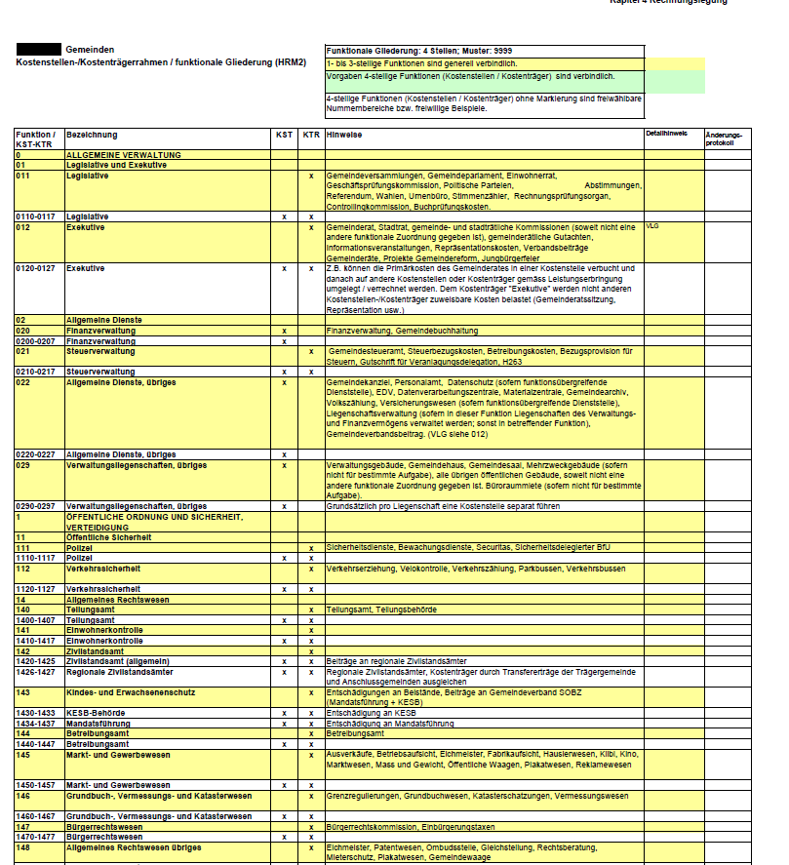
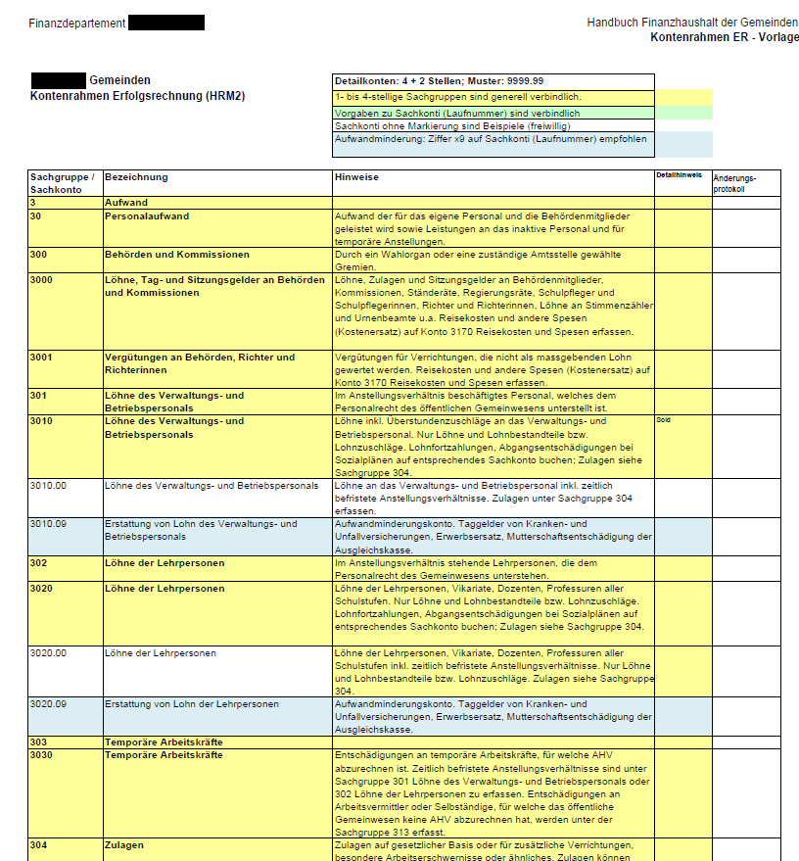
Buchungen vornehmen – Unterlagen zu «Anwendungsaufgabe»
Beiblatt «Kontenrahmen ER» (hier)
Beiblatt «Kontenrahmen KST/KTR» (hier)

Slide 55
Was ist hängen geblieben? – „Zeichnen statt Schreiben“
Ausgangslage
Sie haben sich heute mit einigen schwierigen Themen auseinandergesetzt: Finanzhaushalt, Rechnungslegung, Buchhaltung. Was ist bei Ihnen hängen geblieben? Veranschaulichen Sie bildlich Ihre Erkenntnisse!
Aufgabenstellung
Schritt 1: Gehen Sie die Inhalte des Vormittags nochmals durch. Nutzen Sie Ihre Notizen, Arbeitsergebnisse und Handouts.
Schritt 2: Stellen Sie die Konzepte Finanzhaushalt, Rechnungslegung und Buchhaltung in einer Zeichnung dar. Falls Sie frühzeitig fertig sind, ergänzen Sie Ihre Abbildung mit Themen oder Begriffen aus früheren üK.
Schritt 3: Präsentieren Sie Ihre Zeichnung im Plenum.
Erwartungen
Sie können anhand Ihrer Zeichnung die wichtigsten Eigenschaften des Finanzhaushalts, der Rechnungslegung und der Buchhaltung erklären.
Organisation Zeit: 45 Minuten (25 Minuten Zeichnen, 20 Minuten Präsentation) / Arbeitsweise: Einzelarbeit, Plenum / Hilfsmittel: Papier, Stifte

Slide 56
Der provisorische Pass – „Synthesefall“
Ausgangslage
Um den Tag abzuschliessen, treffen wir uns wieder mit der üK-Familie! Heute geht es um Frau Oberholzer. Was sie beschäftigt, erfahren Sie im folgenden Fallbeispiel.
Aufgabenstellung
Schritt 1: Bilden Sie Tandems.
Schritt 2: Lesen Sie das Fallbeispiel durch.
Schritt 3: Beantworten Sie die dazugehörigen Fragen, indem Sie im Internet recherchieren.
Erwartungen
Sie lösen das Fallbeispiel vollständig.
Sie begründen Ihre Lösung nachvollziehbar mit Verweis auf die entsprechende Verordnung.
Organisation Zeit: 20 Minuten / Arbeitsweise: Tandem / Hilfsmittel: Stifte, Internet (Laptop oder Smartphone)
Zum
Dokument

Slide 57
Tagesabschluss
Ihre Impulse
Präsenztag 6
Überbetriebliche Kurse Block 2
Kauffrau/Kaufmann EFZ BOG
Branche «Öffentliche Verwaltung/Administration publique/Amministrazione pubblica»
Arbeitssituation 10: «Gebühren, Abgaben, Rückforderungen, Bussen verrechnen sowie Debitoren-/Kreditorenbuchhaltung führen»

Slide 58
Am heutigen Präsenztag haben Sie folgende Ziele erarbeitet:
Sie beschreiben mit eigenen Worten, was öffentliche Abgaben sind.
Sie nennen konkrete Beispiele für unterschiedliche Arten von öffentlichen Abgaben.
Sie erklären den Aufbau der Rechnungslegung im öffentlichen Gemeinwesen.
Sie sind in der Lage, einfache Verbuchungen in der Bilanz vorzunehmen.

Slide 59
Aufgabenstellung
Schritt 1: Lesen Sie die Satzanfänge auf der folgenden Folie und achten Sie darauf, was Ihnen dazu als Erstes in den Sinn kommt.
Schritt 2: Vervollständigen Sie die drei Sätze im Plenum. Überlegen Sie nicht zu lange, sondern sagen Sie das, was Ihnen im Schritt 1 eingefallen ist.
Schritt 3: Hören Sie zu, wie Ihre Mitlernenden die Sätze vervollständigen.

Slide 60
Vervollständigen Sie die Sätze:
Ich fand heute spannend…
Ich fand besonders nützlich…
weniger gefallen hat mir…

Slide 61
Ausblick
Am kommenden üK dreht sich alles rund um das Thema Wahlen und Abstimmungen. Wir beschäftigen uns mit «Wahlen und Abstimmungen organisieren».
Bereiten Sie sich gut darauf vor, indem Sie den Vorbereitungsauftrag frühzeitig lösen.
Notes:
Hinweis üK-Leitung:
Teasern Sie das Thema des nächsten üK inhaltlich an. Teilen Sie den Vorbereitungsauftrag aus.

